Slide 1

Модель вопросно-ответной системы на основе онтологического подхода
магистерская диссертация
Бирюков Алексей Михаилович науч. рук. доц. Липачёв Е.К. гр. 11-922 Казань - 2021

Slide 2
Цель работы
Предложить модель вопросно-ответной системы, основанной на имеющихся онтологиях математического знания
Реализовать предложенную в работе модель с использованием онтологий математического знания
Под вопросно-ответной системой понимаем информационную систему, способную принимать вопросы пользователя и отвечать на них на естественном языке
2/19

Slide 3
Задачи
Разработать систему преобразования вопроса пользователя в запрос к онтологии
Выстроить адаптивный процесс взаимодействия вопросно-ответной системы с онто-семантическими сетями
Разработать систему преобразования результатов поиска по онтологии в ответ на естественном языке
Разработать рабочий прототип модели вопросно-ответной системы на основе онтологического подхода
3/19

Slide 4






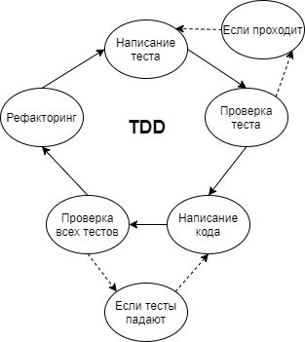
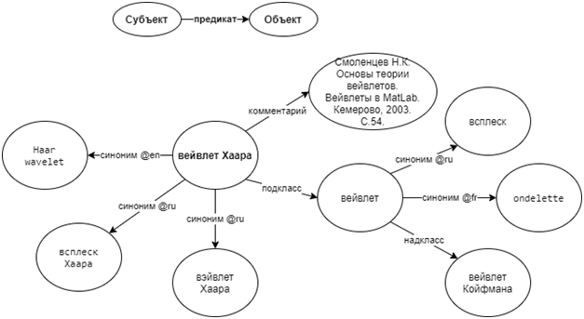



Инструменты, методы и технологии
4/19

Slide 5
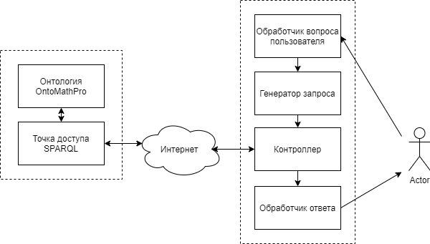
Высокоуровневое представление архитектуры предлагаемой модели
5/19

Slide 6
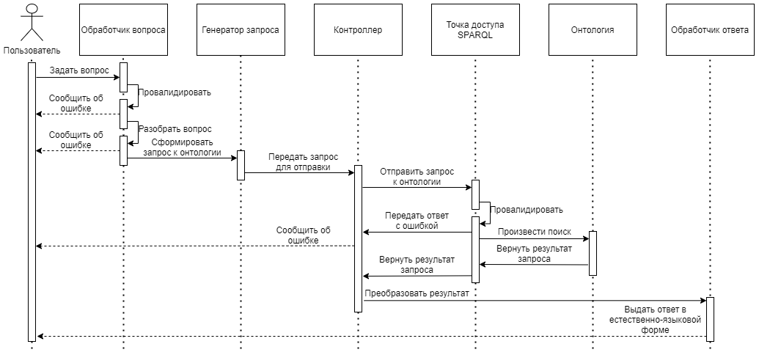
Диаграмма последовательности предлагаемой модели
6/19

Slide 7
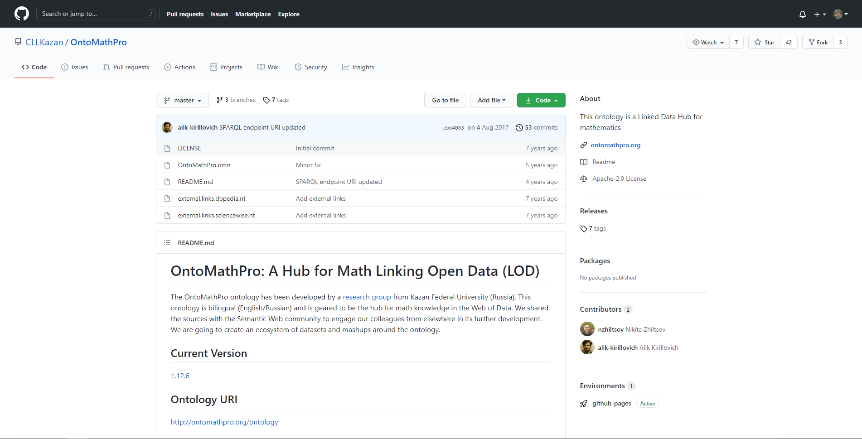
Онтология математического знания OntoMathPro
Исходники OntoMathPro: https://github.com/CLLKazan/OntoMathPro
7/19

Slide 8
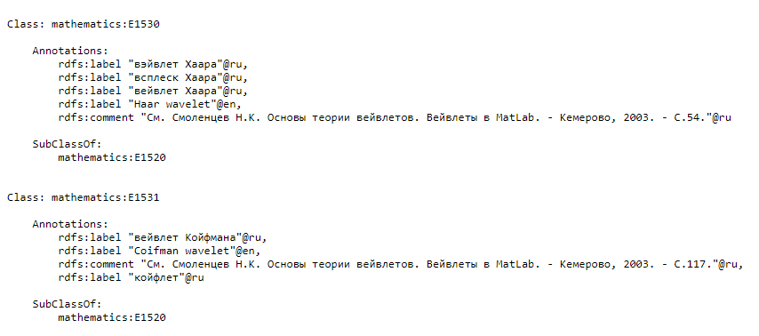
Пример представления данных онтологии по модели RDF
8/19

Slide 9
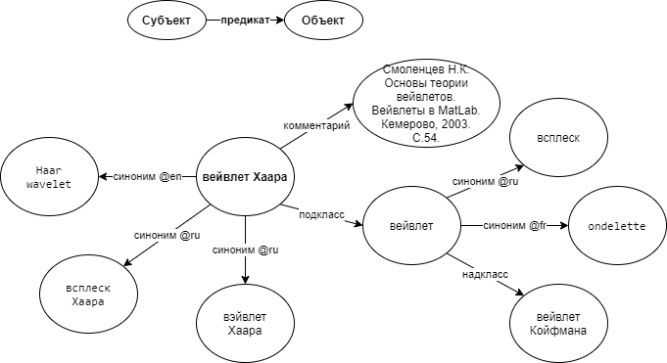
Визуализация примера представления данных онтологии по модели RDF
9/19

Slide 10
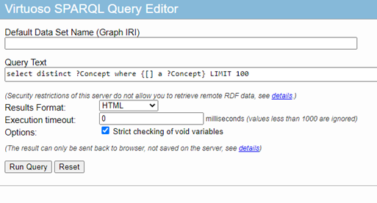
Web-интерфейс точки доступа SPARQL онтологии OntoMathPro
10/19

Slide 11
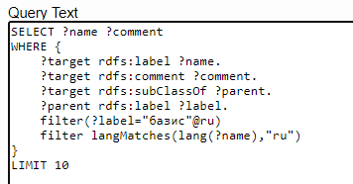
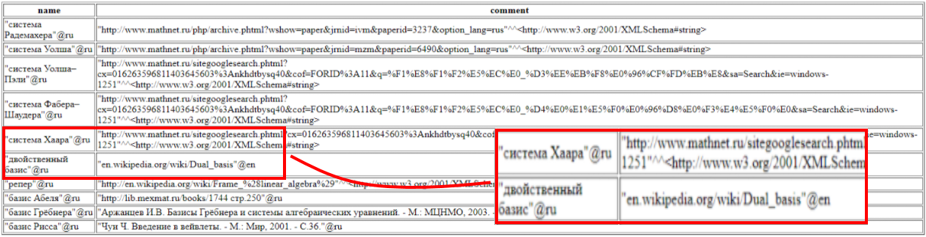
Фрагмент запроса SPARQL
Запрос на получение из онтологии OntoMathPro всех определений, относящихся к классу Базис, и результат данного запроса
11/19

Slide 12
Структура Карты преобразований
Каждый элемент карты преобразований состоит из следующих частей:
Флаг наличия параметров в вопросе пользователя
Вариации вопроса, решаемого SPARQL запросом данного элемента карты преобразований
Соответствующие формулировкам вопроса варианты ответа на естественном языке
Соответствующий шаблон SPARQL запроса
Признак окончания очередного элемента карты преобразований
12/19

Slide 13
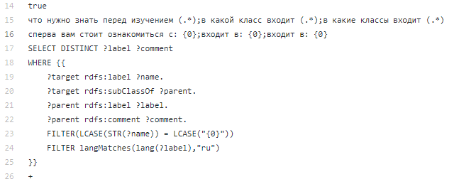
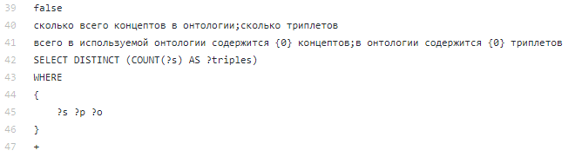
Примеры содержимого Карты преобразований
Вопрос с параметром. Поиск надклассов указываемого термина.
Вопрос без параметров. Определение насыщенности онтологии данными.
13/19

Slide 14
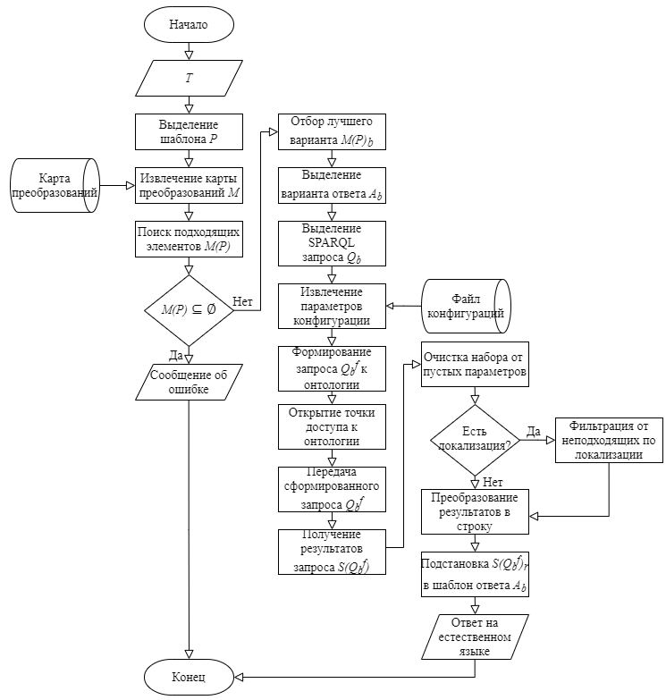
Блок-схема алгоритма обработки вопроса пользователя
14/19

Slide 15
Демонстрация
ссылка
15/19

Slide 16
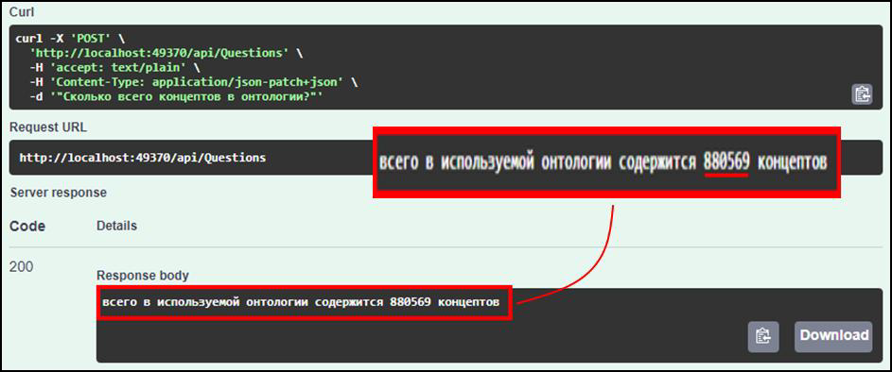
Демонстрация (скрины ответов 1)
15.1/19

Slide 17
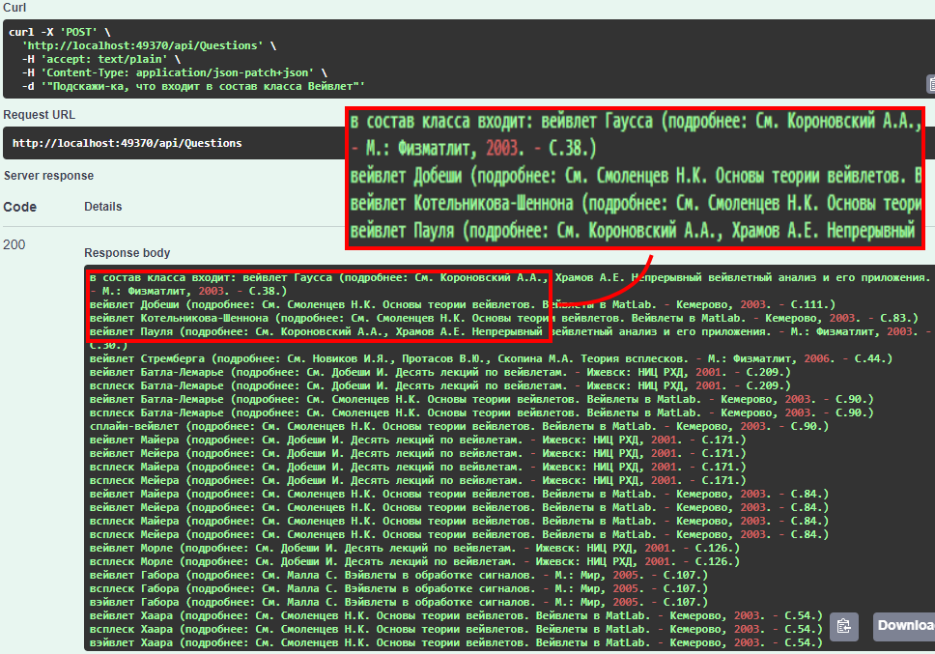
Демонстрация (скрины ответов 2)
15.2/19

Slide 18
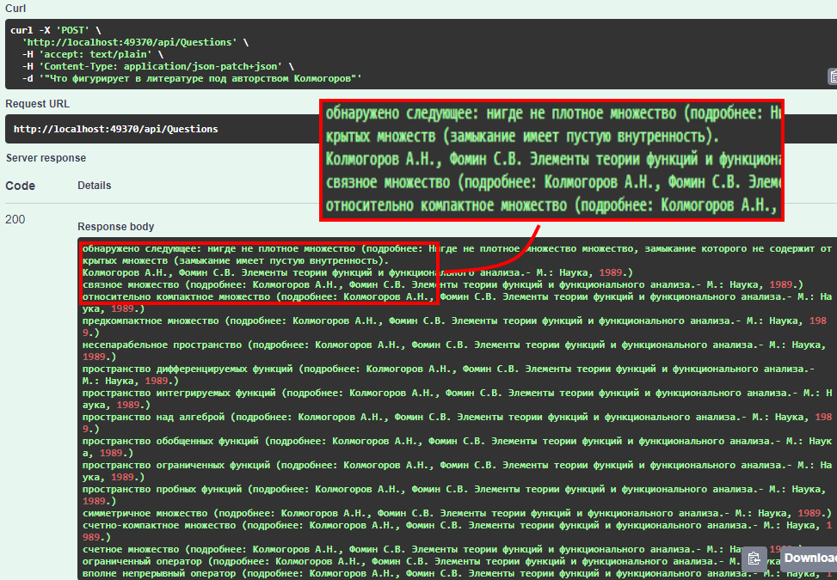
Демонстрация (скрины ответов 3)
15.3/19

Slide 19
Апробация работы
Выступления на научных семинарах
Выступление с докладом на научной конференции в рамках форума IFME`2021 25 марта
В 2021 опубликована научная статья, подготовлена к печати ещё одна статья.
16/19

Slide 20
Заключение
По результатам выполнения магистерской диссертации была предложена модель вопросно-ответной системы, основанной на онтологическом подходе и разработан прототип, реализующий её и отработанный с онтологией профессионального математического знания OntoMathPro.
Материалы и коды, использованные в магистерской работе, выложены на GitHub: https://github.com/EgoPingvina/Question-answering-system
17/19

Slide 21
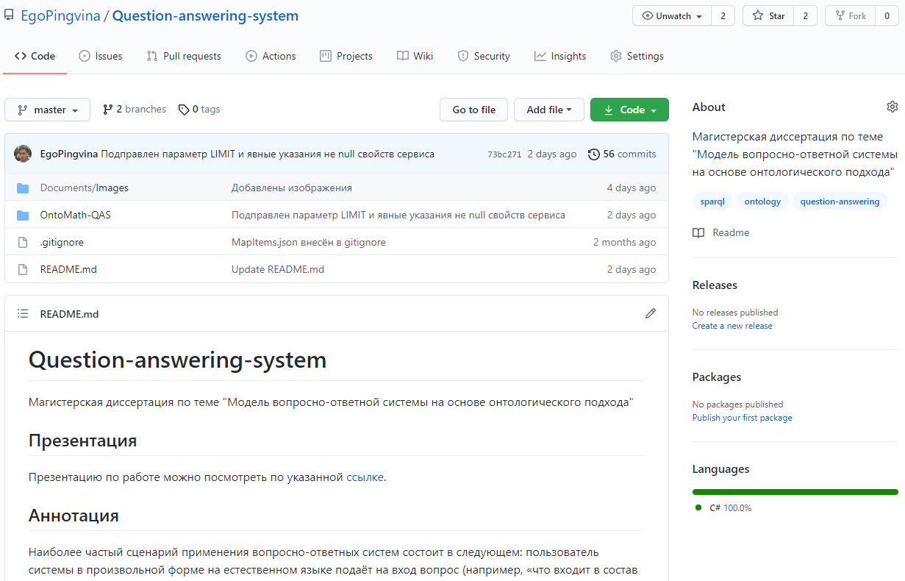
Результаты работы на GitHub
18/19

Slide 22
Спасибо за внимание
По вопросам и предложениям обращаться:
на электронную почту: herou_public@mail.ru
в формате Issue к репозиторию: https://github.com/EgoPingvina/Question-answering-system

